Slide 1
Campionamento Sciami Atmosferici ad Alta Quota
Irene Gentili
Metodi Computazionali per la Fisica
2024/2025

Slide 2
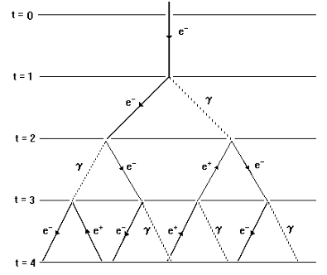
Introduzione
Sciami atmosferici

Slide 3
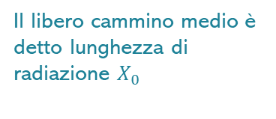
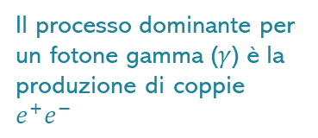
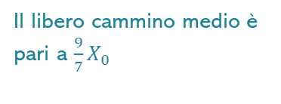
Uno sciame elettromagnetico è un fenomeno prodotto da un elettrone, un fotone o un positrone di alta energia mentre attraversa la materia generando una serie di particelle a cascata nel materiale fino a dissipare completamente l'energia della particella primaria
Il processo dominante per un elettrone o un positrone di alta energia è il Bremsstrahlung in cui viene emessa radiazione gamma
Il libero cammino medio è detto lunghezza di radiazione $X_{0}$
.
Elettroni e positroni perdono energia anche per ionizzazione
Su scale macroscopiche appare continuo
Il processo dominante per un fotone gamma ($γ$) è la produzione di coppie $e^{+}e^{−}$
Il libero cammino medio è pari a $\frac{9}{7}X_{0}$

Slide 4
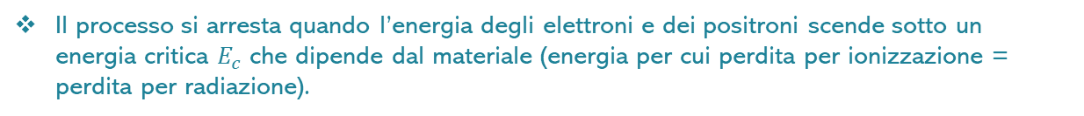
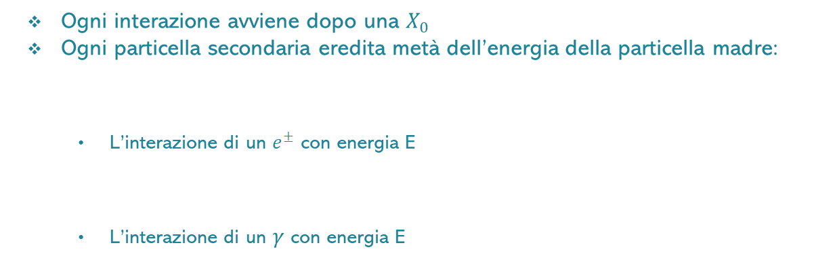



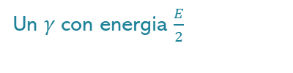
Modello di Rossi
Ogni interazione avviene dopo una $X_{0}$
Ogni particella secondaria eredita metà dell’energia della particella madre:
L’interazione di un $e^{±}$ con energia E
L’interazione di un $γ$ con energia E
Un $γ$con energia $\frac{E}{2}$
Un $e^{±}$ con energia $\frac{E}{2}$
Un $e^{−}$ con energia $\frac{E}{2}$
Un $e^{+}$ con energia $\frac{E}{2}$
Il processo si arresta quando l’energia degli elettroni e dei positroni scende sotto un energia critica $E_{c}$ che dipende dal materiale (energia per cui perdita per ionizzazione = perdita per radiazione).

Slide 5
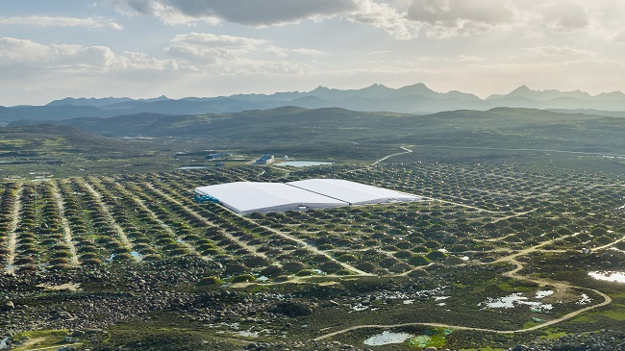
Simulazione
Esperimenti di campionamento ad alta quota
LHAASO (The Large High Altitude Air Shower Observatory) localizzato a 4410 m sopra il livello del mare in China. Ha come scopo l’esplorazione dell’origine dei raggi cosmici ad alta energia
Script – sciame.py

Slide 6
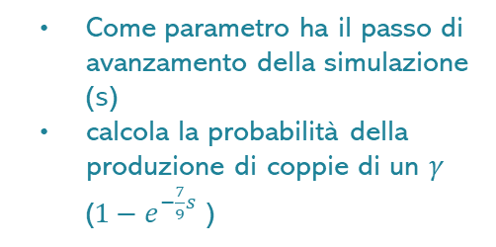
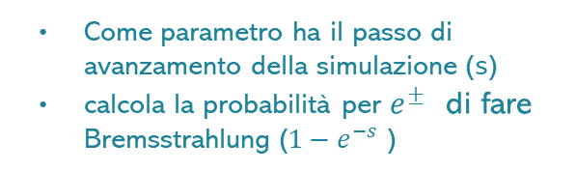
Descrizione delle funzioni usate
Come parametro ha il passo di avanzamento della simulazione (s)
calcola la probabilità per $e^{±}$ di fare Bremsstrahlung ($1−e^{−s}$ )
def prob_brems(s):
Come parametro ha il passo di avanzamento della simulazione (s)
calcola la probabilità della produzione di coppie di un $γ$ ($1−e^{−\frac{7}{9}s}$ )
def prob_coppia(s):

Slide 7
Descrizione delle funzioni usate
Come parametro ha il dataframe (df) dello sciame e una lista di tuple (lista) contenente i dati delle particelle da aggiungere a df.
Controlla se la lista è vuota. In questo caso restituisce df.
Altrimenti crea un dataframe con le stesse colonne di df (‘tipo’, ‘energia’) a partire dalla lista (df_new).
Elimina eventuali Nan dalle righe e dalle colonne di df e df_new per il corretto funzionamento di concat.
Restituisce l’unione dei due dataframe eseguita attraverso pd.concat([df, df_new], ignore_index=True)
def aggiungi_part(df, lista):

Slide 8
Descrizione delle funzioni usate
Come parametro ha l’energia iniziale della particella.
Genera in modo casuale il tipo della particella tra elettrone, fotone e positrone tipo=np.random.choice(['elettrone', 'positrone', 'fotone’])
Restituisce la tupla (tipo,E0) corrispondente alla particella iniziale
Si genera casualmente la particella iniziale poiché nello svolgimento successivo dello sciame non è particolarmente rilevante da dover differenziare sciami che iniziano con particelle differenti
def genera_particella_iniziale(E0):

Slide 9
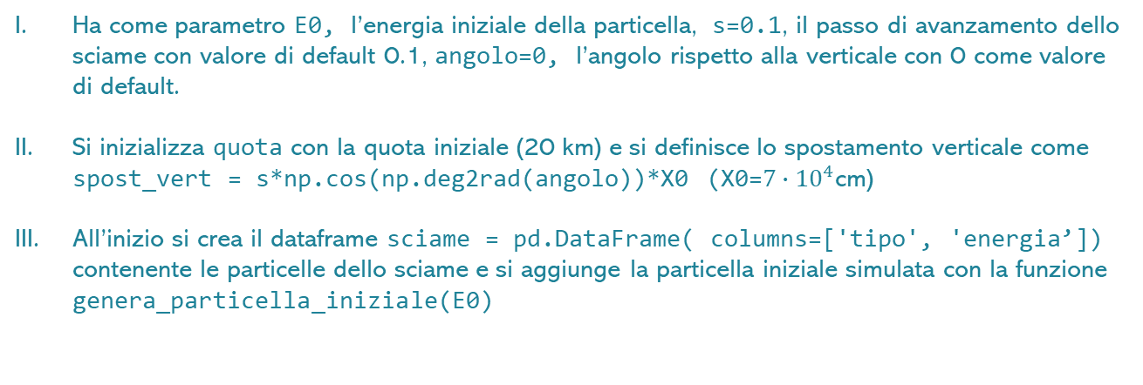
def simulazione_sciame(E0, s=0.1, angolo=0):
Ha come parametro E0, l’energia iniziale della particella, s=0.1, il passo di avanzamento dello sciame con valore di default 0.1, angolo=0, l’angolo rispetto alla verticale con 0 come valore di default.
Si inizializza quota con la quota iniziale (20 km) e si definisce lo spostamento verticale come spost_vert = s*np.cos(np.deg2rad(angolo))*X0 (X0=$7∙{10}^{4}$cm)
All’inizio si crea il dataframe sciame = pd.DataFrame( columns=['tipo', 'energia’]) contenente le particelle dello sciame e si aggiunge la particella iniziale simulata con la funzione genera_particella_iniziale(E0)

Slide 10
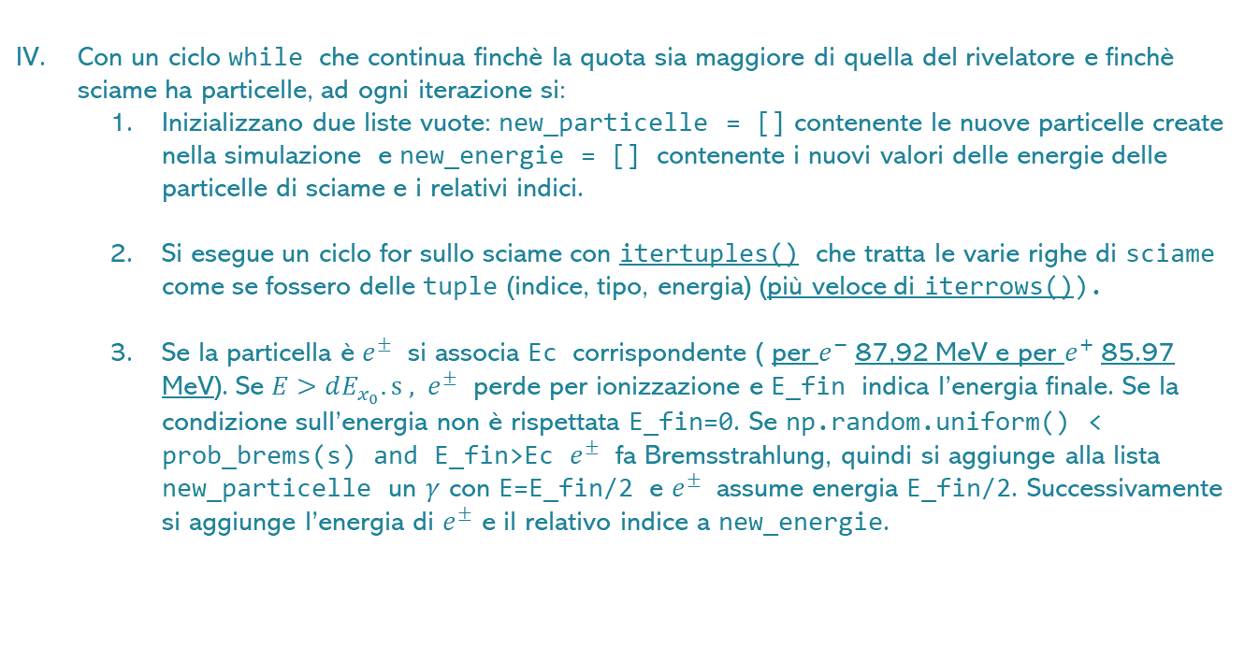
def simulazione_sciame(E0, s=0.1, angolo=0):
Con un ciclo while che continua finchè la quota sia maggiore di quella del rivelatore e finchè sciame ha particelle, ad ogni iterazione si:
Inizializzano due liste vuote: new_particelle = [] contenente le nuove particelle create nella simulazione e new_energie = [] contenente i nuovi valori delle energie delle particelle di sciame e i relativi indici.
Si esegue un ciclo for sullo sciame con itertuples() che tratta le varie righe di sciame come se fossero delle tuple (indice, tipo, energia) (più veloce di iterrows()).
Se la particella è $e^{±}$ si associa Ec corrispondente ( per $e^{−}$87,92 MeV e per $e^{+}$85.97 MeV). Se $E>dE_{x_{0}}.s , e^{±}$ perde per ionizzazione e E_fin indica l’energia finale. Se la condizione sull’energia non è rispettata E_fin=0. Se np.random.uniform() < prob_brems(s) and E_fin>Ec $e^{±}$ fa Bremsstrahlung, quindi si aggiunge alla lista new_particelle un $γ$ con E=E_fin/2 e $e^{±}$ assume energia E_fin/2. Successivamente si aggiunge l’energia di $e^{±}$ e il relativo indice a new_energie.

Slide 11
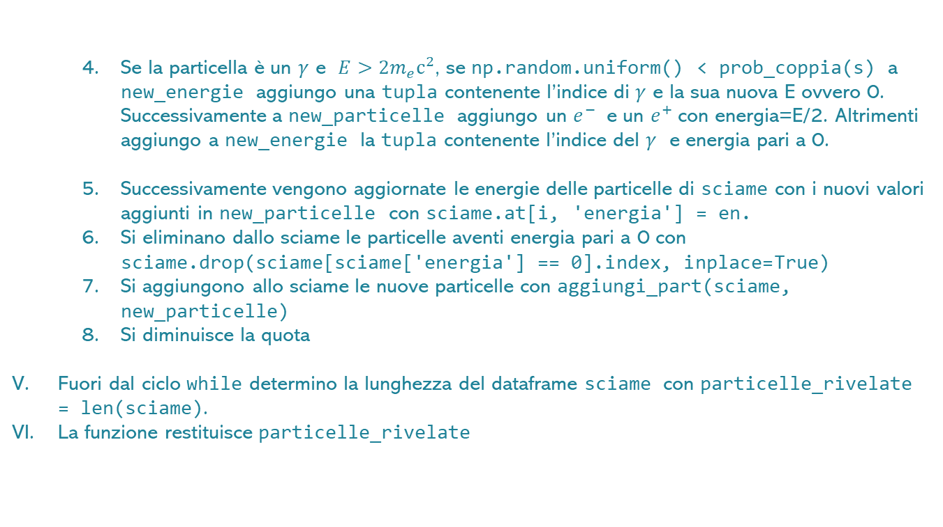
def simulazione_sciame(E0, s=0.1, angolo=0):
Se la particella è un $γ$ e $E>2m_{e}c^{2}$, se np.random.uniform() < prob_coppia(s) a new_energie aggiungo una tupla contenente l’indice di $γ$ e la sua nuova E ovvero 0. Successivamente a new_particelle aggiungo un $e^{−}$ e un $e^{+}$con energia=E/2. Altrimenti aggiungo a new_energie la tupla contenente l’indice del $γ$ e energia pari a 0.
Successivamente vengono aggiornate le energie delle particelle di sciame con i nuovi valori aggiunti in new_particelle con sciame.at[i, 'energia'] = en.
Si eliminano dallo sciame le particelle aventi energia pari a 0 con sciame.drop(sciame[sciame['energia'] == 0].index, inplace=True)
Si aggiungono allo sciame le nuove particelle con aggiungi_part(sciame, new_particelle)
Si diminuisce la quota
Fuori dal ciclo while determino la lunghezza del dataframe sciame con particelle_rivelate = len(sciame).
La funzione restituisce particelle_rivelate

Slide 12
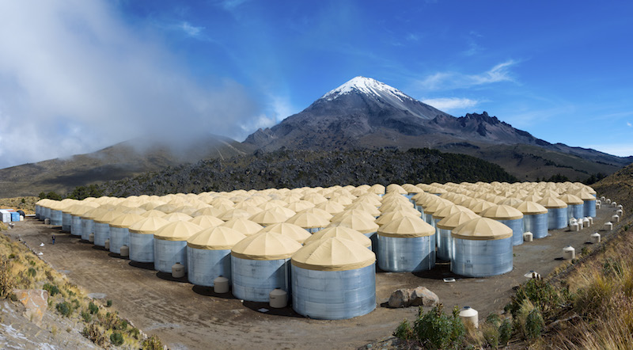
Risultati simulazione
Risposta del rivelatore in funzione di angolo e energia
HAWK. Situato in Messico a 4100 m. Ha come scopo lo studio di raggi gamma e raggi cosmici tra 100 GeV e 100 TeV.
Script – simulazionesciame.py

Slide 13
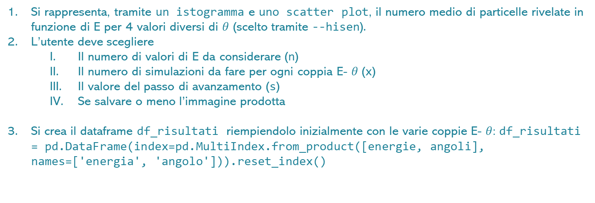
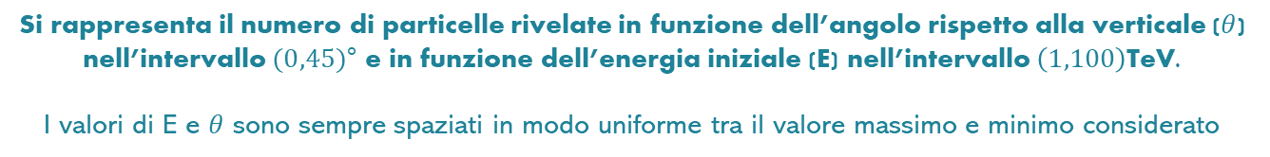
Rappresentazione dei risultati
Si rappresenta il numero di particelle rivelate in funzione dell’angolo rispetto alla verticale ($θ$) nell’intervallo $(0,45)$° e in funzione dell’energia iniziale (E) nell’intervallo $\left(1,100\right)$TeV.
I valori di E e $θ$ sono sempre spaziati in modo uniforme tra il valore massimo e minimo considerato
Si rappresenta, tramite un istogramma e uno scatter plot, il numero medio di particelle rivelate in funzione di E per 4 valori diversi di $θ$ (scelto tramite --hisen).
L’utente deve scegliere
Il numero di valori di E da considerare (n)
Il numero di simulazioni da fare per ogni coppia E- $θ$ (x)
Il valore del passo di avanzamento (s)
Se salvare o meno l’immagine prodotta
Si crea il dataframe df_risultati riempiendolo inizialmente con le varie coppie E- $θ$: df_risultati = pd.DataFrame(index=pd.MultiIndex.from_product([energie, angoli], names=['energia', 'angolo'])).reset_index()

Slide 14
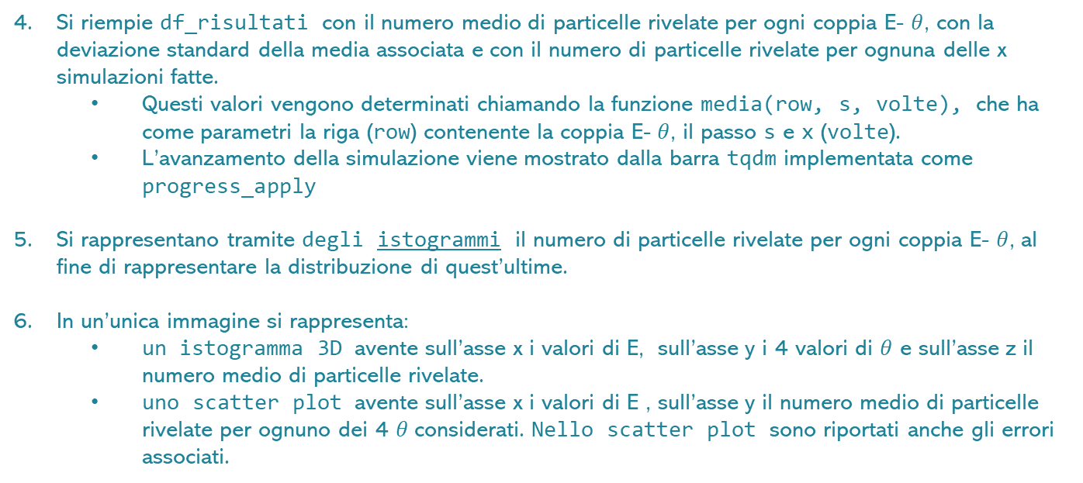
Rappresentazione dei risultati
Si riempie df_risultati con il numero medio di particelle rivelate per ogni coppia E- $θ$, con la deviazione standard della media associata e con il numero di particelle rivelate per ognuna delle x simulazioni fatte.
Questi valori vengono determinati chiamando la funzione media(row, s, volte), che ha come parametri la riga (row) contenente la coppia E- $θ$, il passo s e x (volte).
L’avanzamento della simulazione viene mostrato dalla barra tqdm implementata come progress_apply
Si rappresentano tramite degli istogrammi il numero di particelle rivelate per ogni coppia E- $θ$, al fine di rappresentare la distribuzione di quest’ultime.
In un’unica immagine si rappresenta:
un istogramma 3D avente sull’asse x i valori di E, sull’asse y i 4 valori di $θ$ e sull’asse z il numero medio di particelle rivelate.
uno scatter plot avente sull’asse x i valori di E , sull’asse y il numero medio di particelle rivelate per ognuno dei 4 $θ$considerati. Nello scatter plot sono riportati anche gli errori associati.

Slide 15
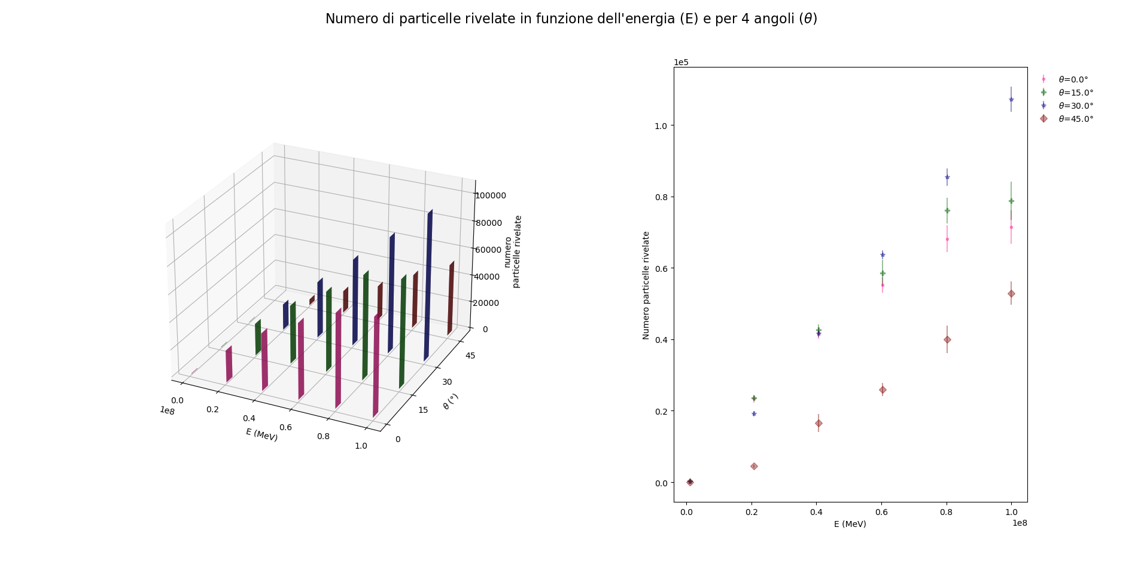
Si può notare che il numero medio di particelle è massimo per energie elevate e angoli intorno ai 30°
Simulazione eseguita con s=0.8, x=20, n=6

Slide 16
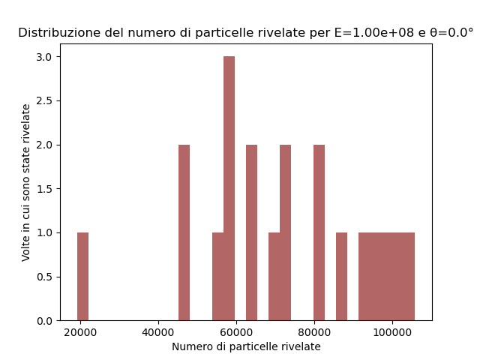
Esempio di distribuzione del numero di particelle rivelate rappresentata con l’istogramma
Slide 14

Slide 17
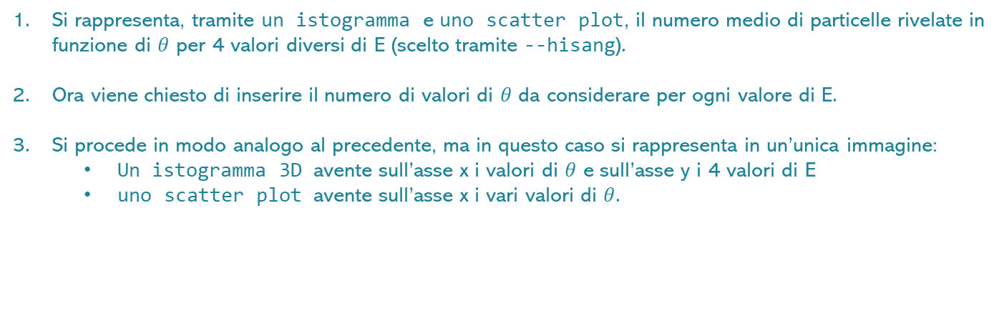
Rappresentazione dei risultati
Si rappresenta, tramite un istogramma e uno scatter plot, il numero medio di particelle rivelate in funzione di $θ$ per 4 valori diversi di E (scelto tramite --hisang).
Ora viene chiesto di inserire il numero di valori di $θ$ da considerare per ogni valore di E.
Si procede in modo analogo al precedente, ma in questo caso si rappresenta in un’unica immagine:
Un istogramma 3D avente sull’asse x i valori di $θ$ e sull’asse y i 4 valori di E
uno scatter plot avente sull’asse x i vari valori di $θ$.

Slide 18
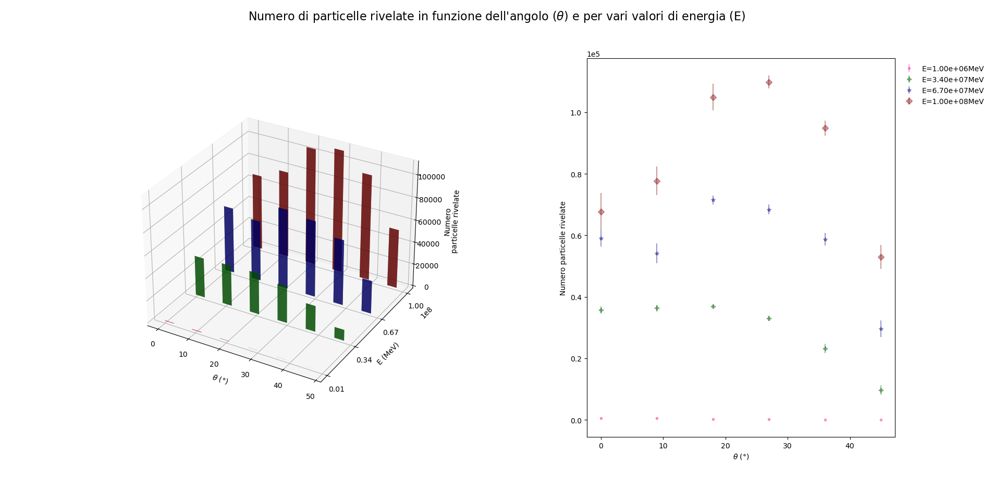
Si può notare, anche in questo caso, che il numero medio di particelle è massimo per energie elevate e angoli intorno ai 30°
Simulazione eseguita con s=0.8, x=20, n=6

Slide 19
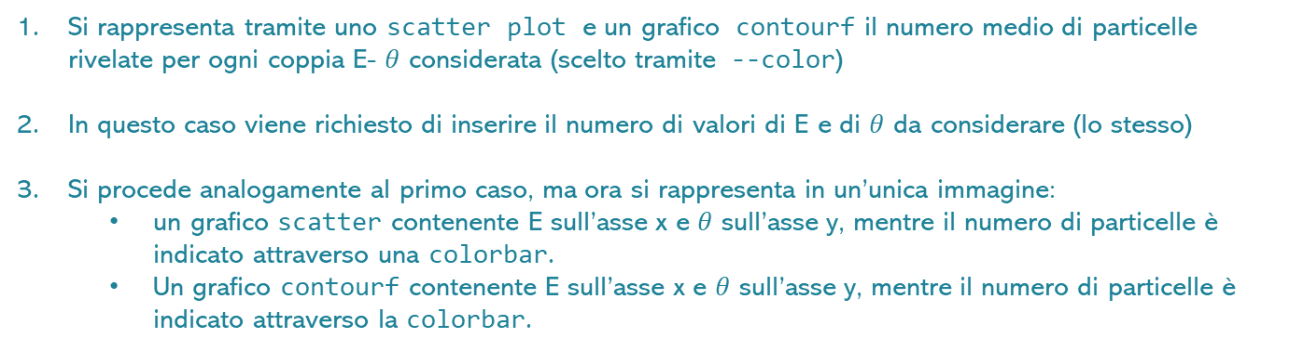
Rappresentazione dei risultati
Si rappresenta tramite uno scatter plot e un grafico contourf il numero medio di particelle rivelate per ogni coppia E- $θ$ considerata (scelto tramite --color)
In questo caso viene richiesto di inserire il numero di valori di E e di $θ$ da considerare (lo stesso)
Si procede analogamente al primo caso, ma ora si rappresenta in un’unica immagine:
un grafico scatter contenente E sull’asse x e $θ$ sull’asse y, mentre il numero di particelle è indicato attraverso una colorbar.
Un grafico contourf contenente E sull’asse x e $θ$ sull’asse y, mentre il numero di particelle è indicato attraverso la colorbar.

Slide 20
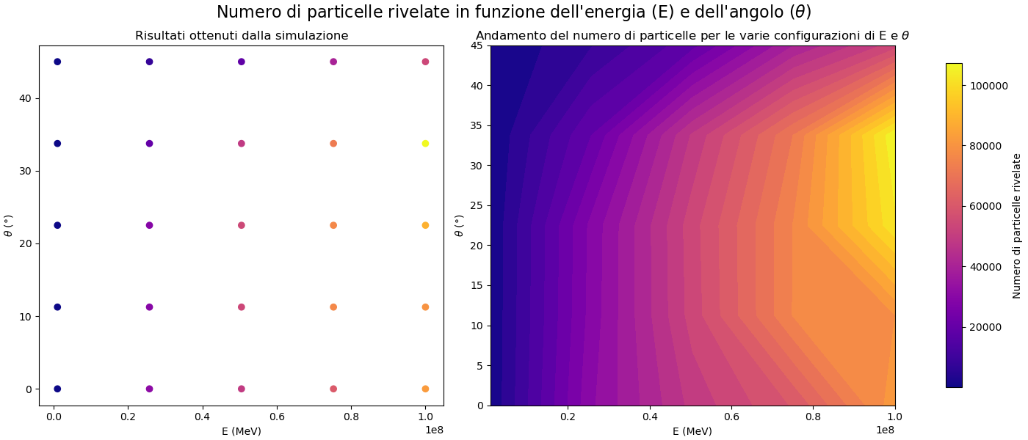
Si può notare, anche ora, che il numero medio di particelle è massimo per energie elevate e angoli intorno ai 30°
Simulazione eseguita con s=0.8, x=20, n=5

Slide 21
Motivazioni delle scelte
Si è scelto di eseguire più simulazioni per coppia angolo-energia e di calcolarne la media e deviazione standard della media, invece di farne solamente una.
Per studiare su base statistica la risposta del rivelatore per ogni coppia energia-angolo.
Si calcola la deviazione standard della media come errore associato al valor medio calcolato supponendo di eseguire la simulazione molte volte per una coppia energia-angolo.

Slide 22
Motivazioni delle scelte
Si sono scelte le prime due rappresentazioni per:
Rappresentare separatamente la distribuzione del numero medio di particelle rivelate sia in funzione dell’energia (con il primo grafico) che dell’angolo (con il secondo grafico).
L’istogramma 3D permette una visualizzazione chiara dell’andamento del numero medio di particelle rivelate.
Il grafico scatter con bande di errore permette di evidenziare precisamente i valori medi delle particelle e i relativi errori calcolati con la deviazione standard della media

Slide 23
Motivazioni delle scelte
Si è scelta la terza rappresentazione per:
Rappresentare attraverso uno schema colori l’andamento del numero delle particelle per le varie coppie energia-angolo in maniera chiara e intuitiva
Il grafico scatter permette di determinare le coppie energia-angolo effettivamente considerate
Il grafico contourf permette di visualizzare l’andamento del numero di particelle al variare di angolo e energia

Slide 24
Grazie per l’ascolto
Irene Gentili

